Slide 1
智慧工厂安防整体解决方案
为工厂最大限度地创造价值
格美特科技

Slide 2
目录
1
厂区管理面临的问题及挑战
2
解决方案
3
选择格美特

Slide 3




问题及挑战
产品、原料、车辆管理问题
访客、员工管理困难
如何保障厂区产品、原材料、设备的安全，防止采用车辆盗窃的发生是每一个企业天天面临的头痛问题。
访客、外来人员管理难度大、识别
困难，员工代打卡、吃空饷现象
严重，造成工厂安全隐患突出、商业机密泄漏和成本增加
问题
挑战
保安工资水平年年高涨，而且人的可靠性适用性永远无法与设备比拟，相信和依靠技术手段管理而不是依靠人
安防系统由多家公司承建， 各自独立，不能集中到一个管理平台管理，信息不能共享造成管理手段落后效率低下，维护困难
人力成本高、可信度下降
管理遇到瓶颈

Slide 4
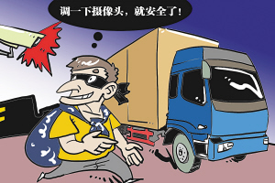
问题及挑战
产品、原材料、设备被偷盗行为：
厂区大门出入口管理不到位，运送产品或原材料的车辆很容易混出去，甚至串通作案，长年累月工厂损失巨大，不堪重负。

Slide 5
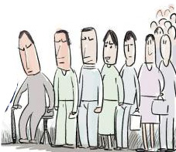

问题及挑战
门禁分级管理和访客管理困难:
生产企业厂区多，员工代打卡吃空饷现象，各个区域的门禁控制非常困难，外来人员及访客到达区域和时间无法有效的控制；
不是本
照样打卡

Slide 6
物流车辆门禁管理需求
使用层
决策层
保障出入口通行的高效性、方便性及车辆和人员的安全性？
如何提升厂区停车的方便性和人性化管理？
设备可靠、结实、耐用；
软件操作简单，使用简单；
设备稳定性好、维护方便快捷；
具有远程维护功能，解决现场难题；
如何杜绝货物车辆管理漏洞？
如何解决日益严重的物资偷盗现象？
如何解决内外勾结串通作案？让老板高枕无忧？
如何解决厂区各个分区及部门的分级管理？
门禁、监控、访客、停车场系统等安防系统的信息共享以及和工厂其他系统的信息互联互通，实现联动的信息化管理和远程控制；
快捷方便提供数据：厂区车辆、工人、干部、访客的动态数量情况，及进入超时报警管理；

Slide 7
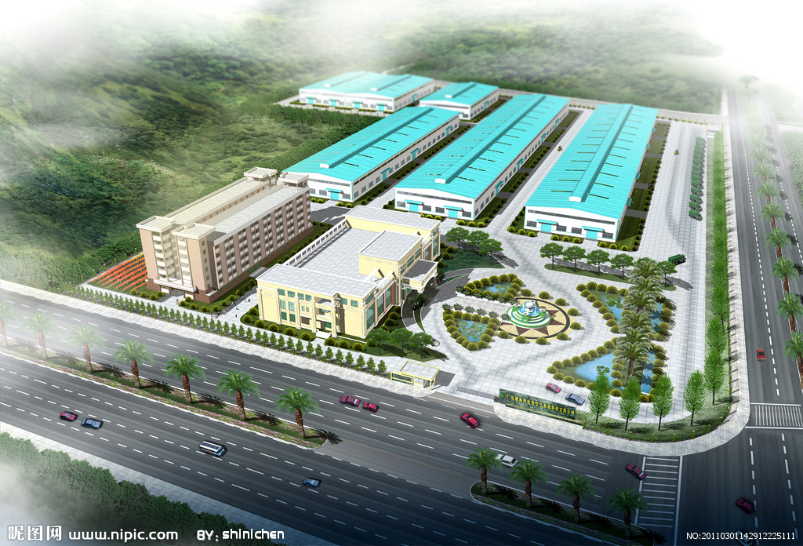
智慧安防愿景
1. 员工
安全、舒适，便捷的工作，生活环境，提升员工工作安全性。
2. 管理者
①提高工厂财产安全性
②提高员工管理有序性
③提高访客人员可控性
④提高信息化管理水平

Slide 8

核心价值
提升
管理者满意度
降低
财产风险

Slide 9
目录
1
厂区管理面临的问题及挑战
2
解决方案
3
选择格美特

Slide 10
解决方案
车辆物流出入管理
访客管理
远程监
控中心
高级门禁管理
信息发布
通道闸管理
设备管理
安防远程集中管理平台

Slide 11
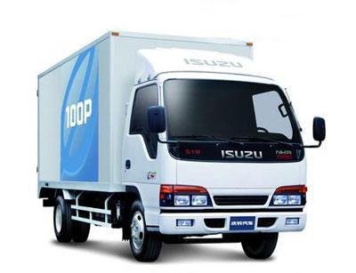
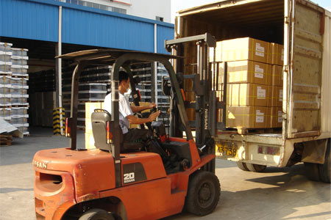

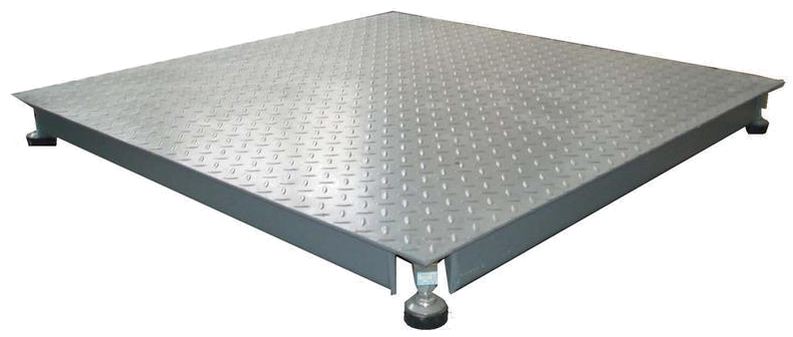

车辆物流出入管理
车辆进厂
装/卸货
车辆出厂
地磅
地磅
ERP计划装货数
重量误差《0.3%
称重5分钟内出场
进厂
地磅数据
出厂
地磅数据
停车场管理系统
远程控制
中心
将停车场系统、地磅系统、ERP联网，实现数据共享。通过控制车辆货物重量，采用远程中心控制出入口，来防止偷盗货物行为及串通作案。
核心价值

Slide 12
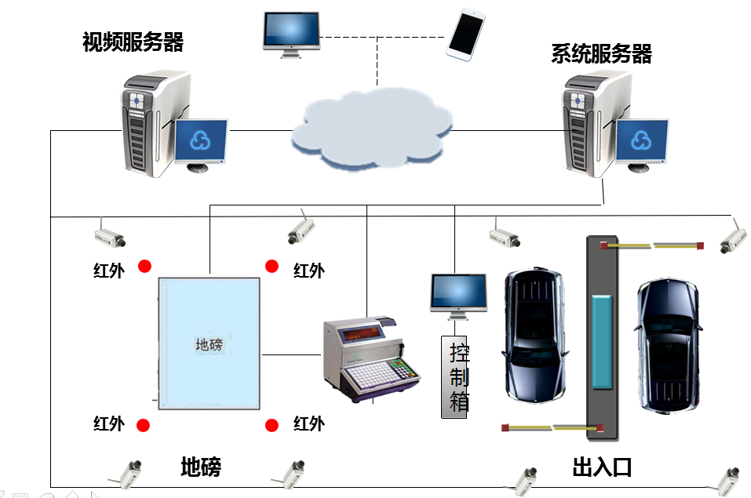
车辆物流出入口管理
通过停车场管理系统与地磅系统的互联，系统对出场车辆装载的货物重量误差率大于3‰时严禁出厂，称重后超5分钟的车辆也严禁出厂，防止偷盗货物行为；
远程控制中心：
实现数据共享，远程分级控制管理方式，在重量和时间符合的情况下，保安无权开闸，可申请远程控制中心开闸，远程控制中心具有和出入口一样的数据和视频监控，远程操作人员在出入口申请开闸后才可开闸，特殊情况由值班经理授权开闸；杜绝串通作案；

Slide 13
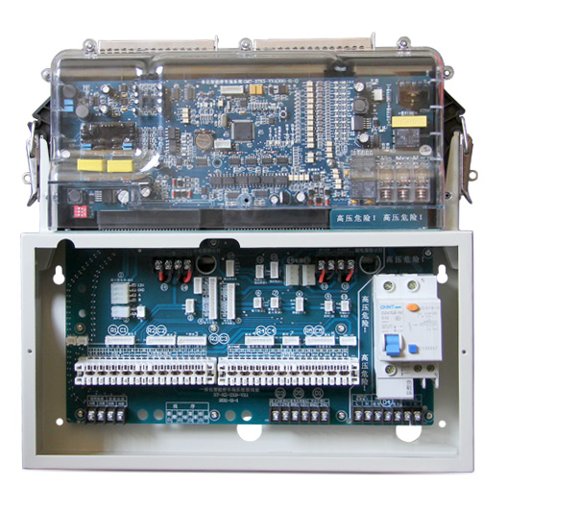
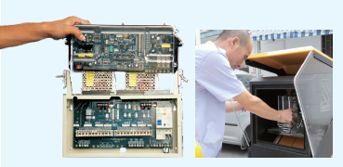
设备管理
可靠的硬件设备：一体化、模块化、
双备份、封闭式的结构和完善的设备
日志监管体系，确保设备可靠运行；
用户自己就可以维护的设备：系统对设备部件的工作状态实时自动检测，如设备故障，通过图形报警在界面上、一目了然。系统重要部件都采用模块化接插式结构设计，一拔一插，
20秒内就能完成零部件的更换，用户自己就轻轻松松能完成修理。特殊故障可远程诊断处理；

Slide 14
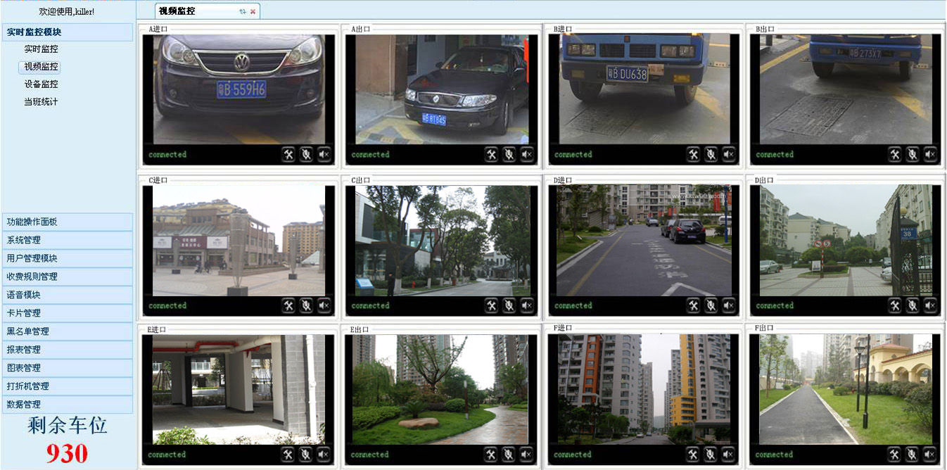
监控管理中心
通过局域网及互联网监控停车场出入口、出入口上部位、侧部的视频，把停车场系统与闭路监控系统集成到一个平台，提高安全水平；

Slide 15
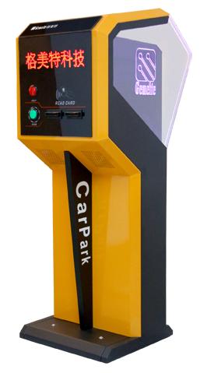
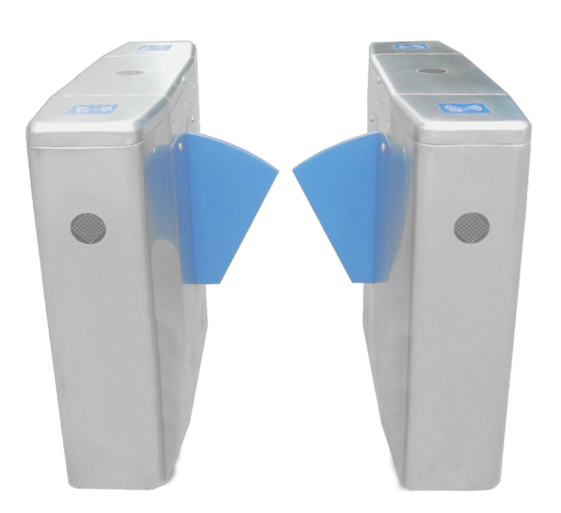
信息发布
今晚20：30停水，请蓄好水！
资财部王经理，请到管理处领取快件！
大家辛苦了，周末全体加班
富士康祝您春节愉快！
应用出入口语音播报技术，提高管理效率、确保一对一的通知效率
及质量、为员工提供了方便并且提升了企业形象。
核心价值

Slide 16
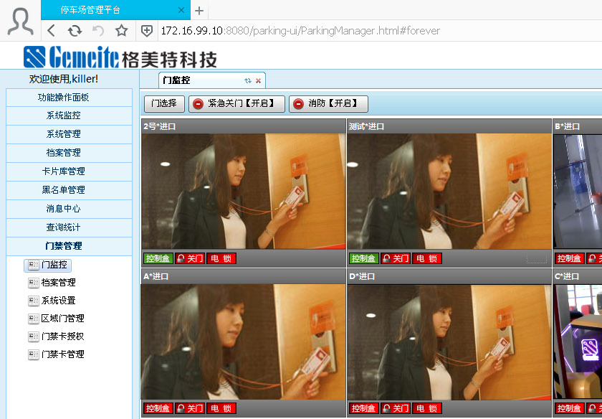
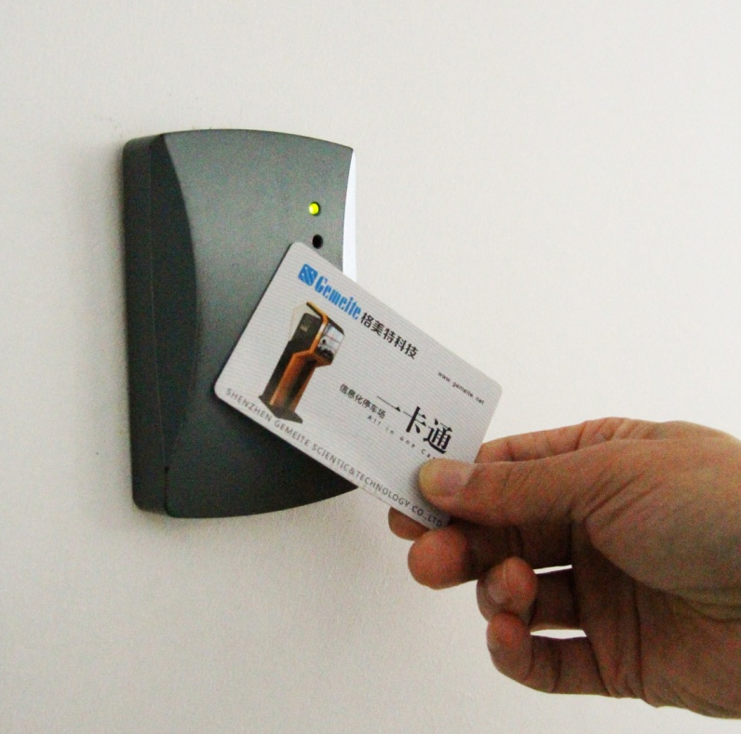
高级门禁管理
员工：对厂区内的各个部门和区域采用门禁管理，实现人员的有序可控的流动；
访客：可指定访客的路线，通过IC卡控制目的地通过的门禁，控制访客的流向，确保安全；
智能化：系统实时将工厂内的访客、员工、临时工、管理人员的动态数量统计给管理者，对超时逗留在厂区的各种人员发出红色报警，预防突发事件的发生；

Slide 17

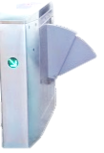
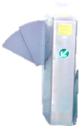

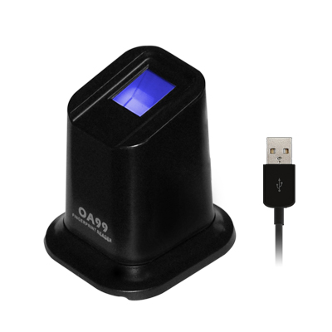
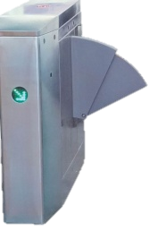
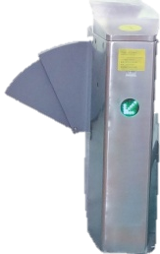
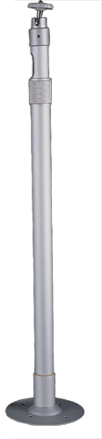

摩托车通道管理
自行车/摩托车通道：
车主指纹ID与车辆RFID进行捆绑，第一道闸采用指纹识别器控制开闸，进入第一道闸后采用远距离卡自动识别，开第二个闸，完成通道过程，避免指纹器识别问题将人卡在中间的事故。
指纹机
①
自行车/摩托车
指纹识别开入口闸、摄像
机拍照记录保存
双闸机
②
③
开闸
放行
摄像机
系统自动识别RFID开第二个闸

Slide 18
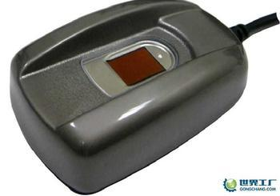

摩托车通道管理
自行车/摩托车通道示意图：
指纹识别
闸机1
闸机2
红外
摄像机
围栏
围栏
0.2
0.2
0.2
自行车/摩托车
围栏
围栏
摄像机
电子标签
红外
远距离读头
指纹识别
1、指纹识别成功：拍照、开闸机1，摩托车进入、闸机1关闭；
2、RFID识别成功：开闸机2，摩托车出闸机2关闭；
3、闸机2关闭闸机1才可以开启让后面的人进入，确保一人一卡一车；人、卡错误报警，远程可以视频监控，可以远程确认开闸；反向相同；

Slide 19
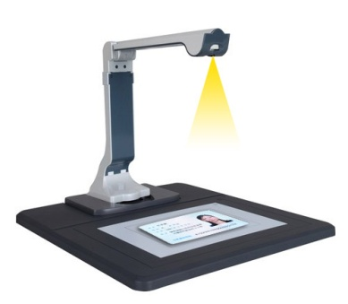
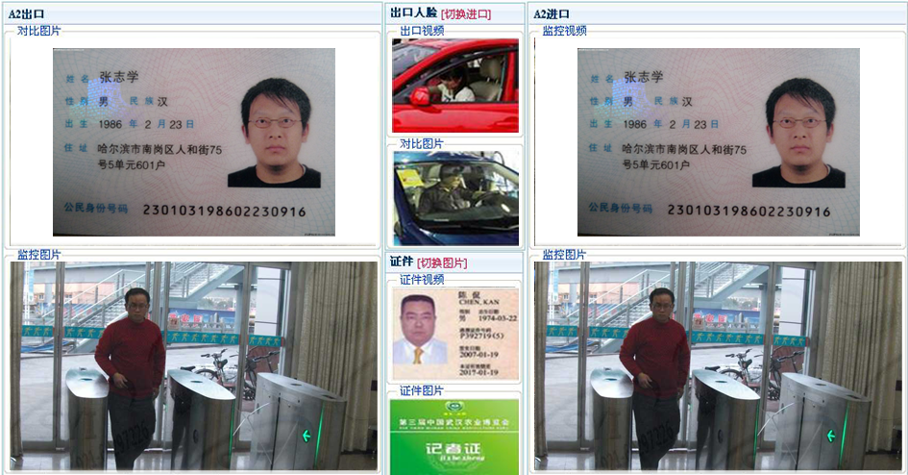
访客管理
USB证件拍照
图像对比
对访客采取严格的管理措施：视频确认、访客拍照、证件拍照、发卡、
通道拍照、跨区报警、超时报警等流程控制，确保安全可靠的访客管理。
核心价值

Slide 20

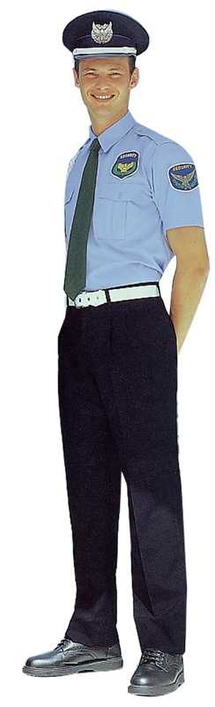
访客管理
访客拍照呢？？？
访客通行方案：
被访问人员远程视频确认，扫描相关证件（身份证），发放临时IC卡，同时系统对访客拍照记录并保存，系统可对访客的访问时间进行限定，超时系统报警。
①
被访人员通过局域网远程视频确认访客
②
保安对访客身份证、访客拍照、读卡记录并保存图像
摄像机
③
④
访客刷卡进入，摄像机拍照记录保存
保安发放限时临时IC卡
USB证件拍照
访客进厂区闸图片
保安

Slide 21
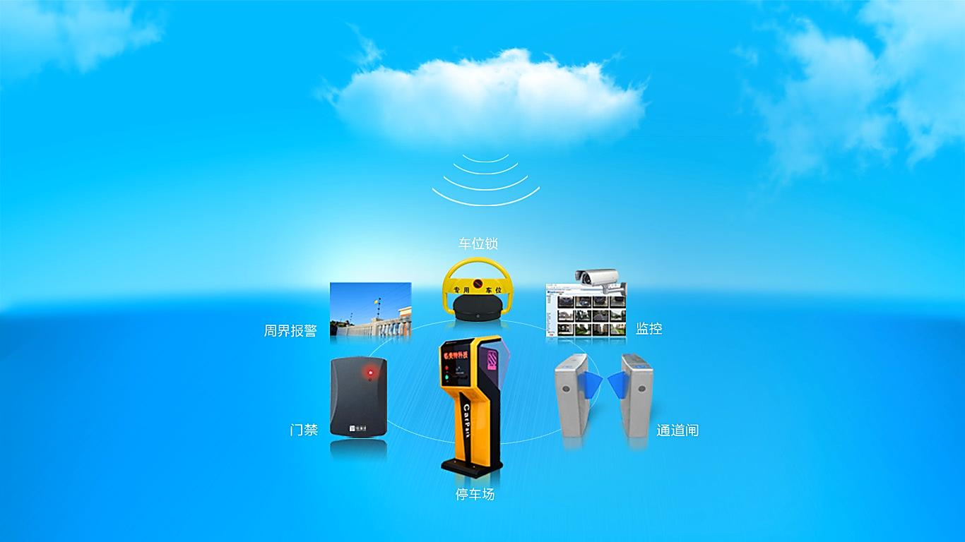
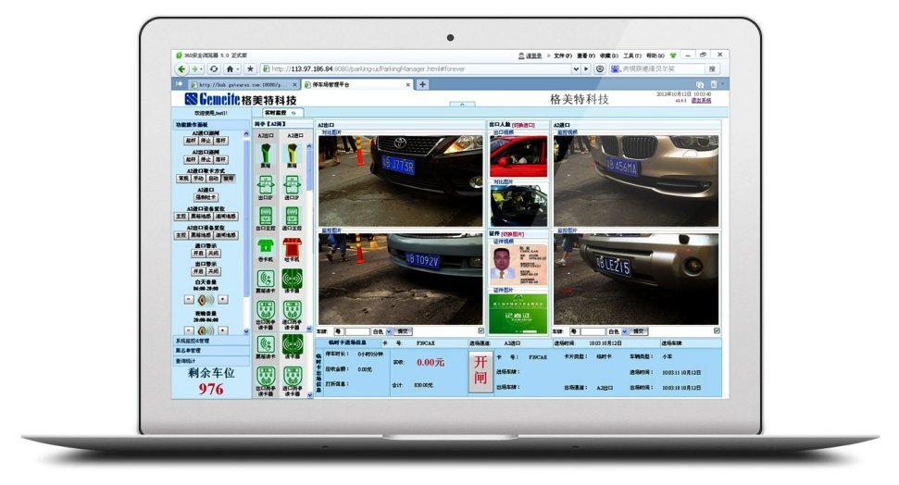
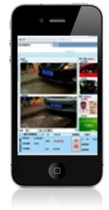
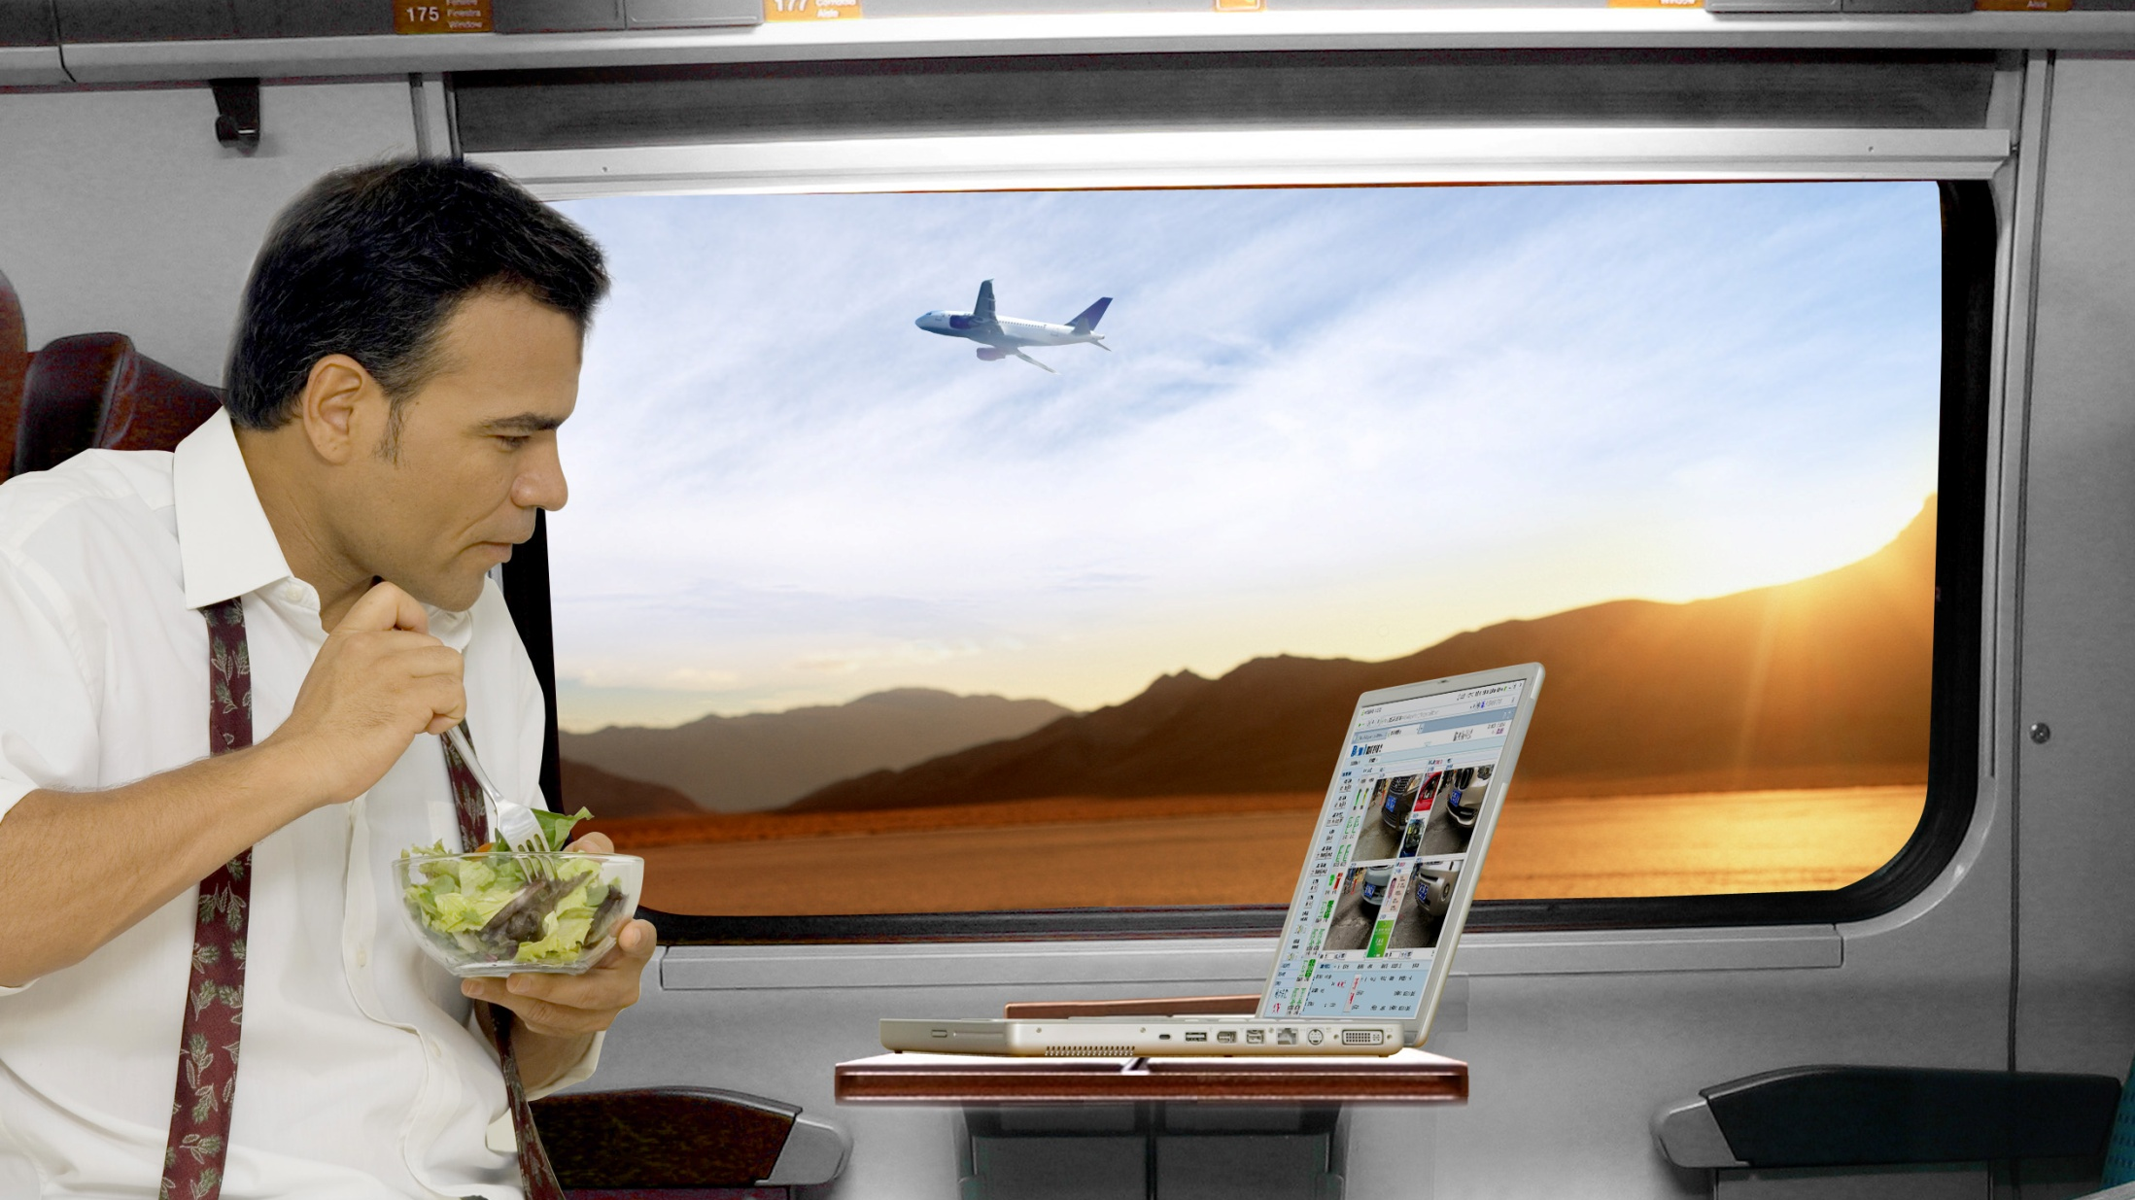
安防信息化管理平台
工厂车辆出入口管理、人员门禁通道闸管理、访客管理、视频监控、远程控制中心管理，采用格美特一体化软件平台，管理人员在任何地点、任何时间可轻松、便捷地获取数据、视频、出入口控制，实现信息化的智慧安防，确保您工厂财产的安全，人员的有序流动；
物联网
安防信息化管理让您轻轻松松！

Slide 22
目录
1
厂区管理面临的问题及挑战
2
解决方案
3
选择格美特

Slide 23
选择格美特
格美特与华为携手为您的厂区安防智能化提供整体解决方案
提供停车场、监控、门禁、通道闸、访客、节能、出入口无人值守呼叫管理中心等设备及安装、调试、维护；采用一体化软件平台减少令人头疼的员工、访客管理的难题，杜绝原材料偷盗现象的发生，有效阻止内外勾结作案，远程集中控制可有效降低20%以上的人力成本、提升管理者满意，让您的安防设备实现物联网信息化，随时随地地获取厂区内人员的动态数据、预防突发事件的发生，提高管理效率、为企业堵漏保收、营造最安全的生产环境。
提升
管理者满意度
杜绝
原材料偷盗现象
人力成本
降低20%

Slide 24
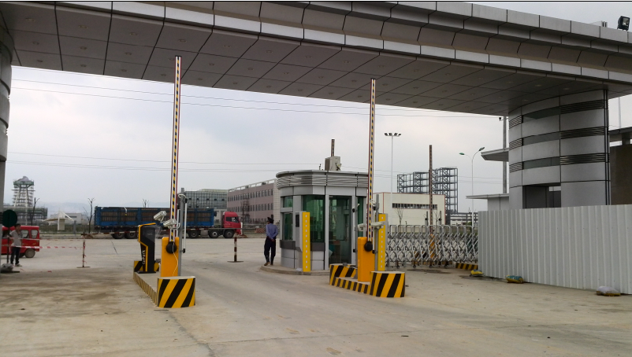
案例
江西理文造纸有限公司

